Slide 1
JMeter扩展开发

Slide 2
扩展组件开发的意义
输入参数
协议
复杂调用逻辑
功能
等等
Notes:
操作系统版本

Slide 3
开发前的工具准备
下载jdk并安装，配置环境变量
下载maven，配置环境变量
修改settings.xml本地仓库，远程仓库的地址
Eclipse新建Maven项目
编辑 pom.xml
Notes:
如果出现问题，就需要删除D:\m2\repository\org\apache\jmeter 下面相关的文件
http://mvnrepository.com/artifact/org.apache.jmeter/ApacheJMeter_core/4.0 直接下载

Slide 4
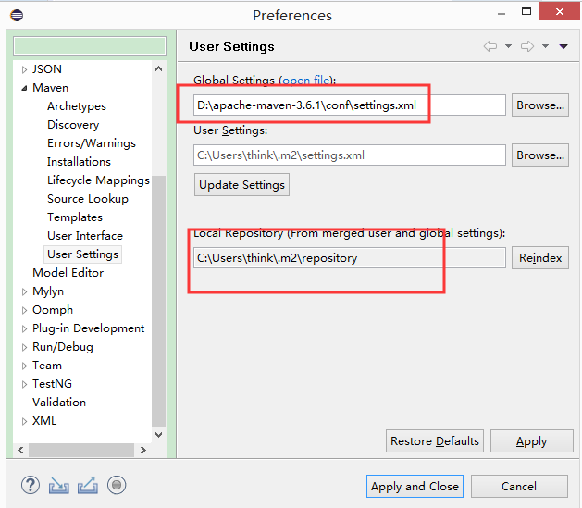

Slide 5
maven常用命令
Maven是一个项目管理工具（打包工具）
mvn clean 清理项目生产的临时文件,一般是模块下的target目录
mvn package 项目打包工具,会在模块下的target目录生成jar或war等文件，如下运行结果。
mvn test 测试命令,或执行src/test/java/下junit的测试用例
mvn install 模块安装命令 将打包的的jar/war文件复制到你的本地仓库中

Slide 6
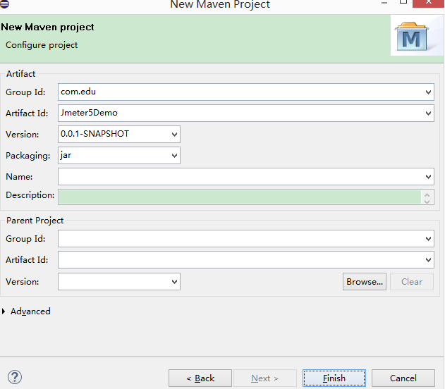

Slide 7
扩展开发实现的两种方式
继承AbstractJavaSamplerClient抽象类
实现JavaSamplerClient接口
Notes:
自定义请求

Slide 8
扩展开发HelloWorld的实现
public class Demo extends AbstractJavaSamplerClient{
public SampleResult runTest(JavaSamplerContext arg0) {
System.out.println("hello,jmeter");
return null;
}
}
maven build后把jar包放在D:\apache-jmeter-5.1.1\lib\ext，重启Jmeter，创建Java请求，查看控制台结果

Slide 9
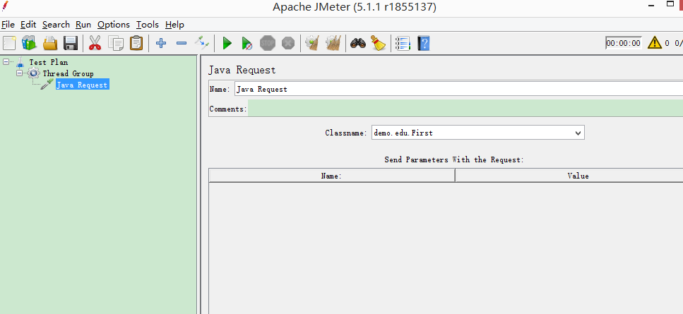

Slide 10
JavaSamplerClient实现方法的介绍
setupTest(JavaSamplerContext context)
初始化方法
runTest(JavaSamplerContext context)
实现具体功能逻辑的方法
getDefaultParameters()
决定了JMeter当中要显示哪些属性
teardownTest(JavaSamplerContext context)
负责清理收尾工作

Slide 11
自定义参数的实现
public static String URLNAME="URL";
public static String DEFAULTURL="http://www.baidu.com";
public Arguments getDefaultParameters() {
System.out.println("getDefaultParameters");
Arguments arguments =new Arguments();
arguments.addArgument(this.URLNAME, this.DEFAULTURL);
return arguments;
}

Slide 12
初始化方法的实现
private String inputUrl;
public void setupTest(JavaSamplerContext context) {
this.inputUrl = context.getParameter(this.URLNAME, this.DEFAULTURL);
System.out.println("你访问的是" + inputUrl);
}

Slide 13
响应数据显示到结果树
private String resultData;
public SampleResult runTest(JavaSamplerContext context) {
System.out.println("Hello-runTest");
resultData = "这是响应结果";
SampleResult result = new SampleResult();
result.setSuccessful(true);
result.setSampleLabel("修改了名称");
result.setResponseData(resultData, null);
result.setDataType(SampleResult.TEXT);
return result;
}

Slide 14
自定义Java请求的实现
补充JavaSamplerClient接口的runTest方法
URL url = new URL(inputUrl);
URLConnection urlcon = url.openConnection();
byte[] buffer = new byte[1024];
int len;
result.sampleStart();
InputStream in = urlcon.getInputStream();
while ((len = in.read(buffer)) != -1) {
resultData = new String(buffer, "utf-8");
sBuffer.append(resultData);
}

Slide 15
自定义函数的实现
库引用
<dependency>
<groupId>org.apache.jmeter</groupId>
<artifactId>ApacheJMeter_functions</artifactId>
<version>5.1.1</version>
</dependency>

Slide 16
自定义函数的实现
要实现扩展JMeter function，主要有两点：
实现function的类的package声明必须包含".functions"
需要继承org.apache.jmeter.functions.AbstractFunction，并且实现相应的方法。
execute(SampleResult previousResult, Sampler currentSampler)
执行方法
getArgumentDesc()
功能描述，参数描述
setParameters(Collection<CompoundVariable> parameters)
接收用户的参数，设置参数
getReferenceKey()
函数功能名称

Slide 17
自定义函数的实现
private Object[] values;
private CompoundVariable first,second;
@Override
public String execute(SampleResult arg0, Sampler arg1) throws InvalidVariableException {
System.out.println("execute");
first=(CompoundVariable)(values[0]);
second=(CompoundVariable)(values[1]);
System.out.println("第一个参数"+first);
System.out.println("第二个参数"+second);
int result=new Integer(first.execute().trim())+
new Integer(second.execute().trim());
System.out.println("和是："+result);
return String.valueOf(result);
}

